Slide 1
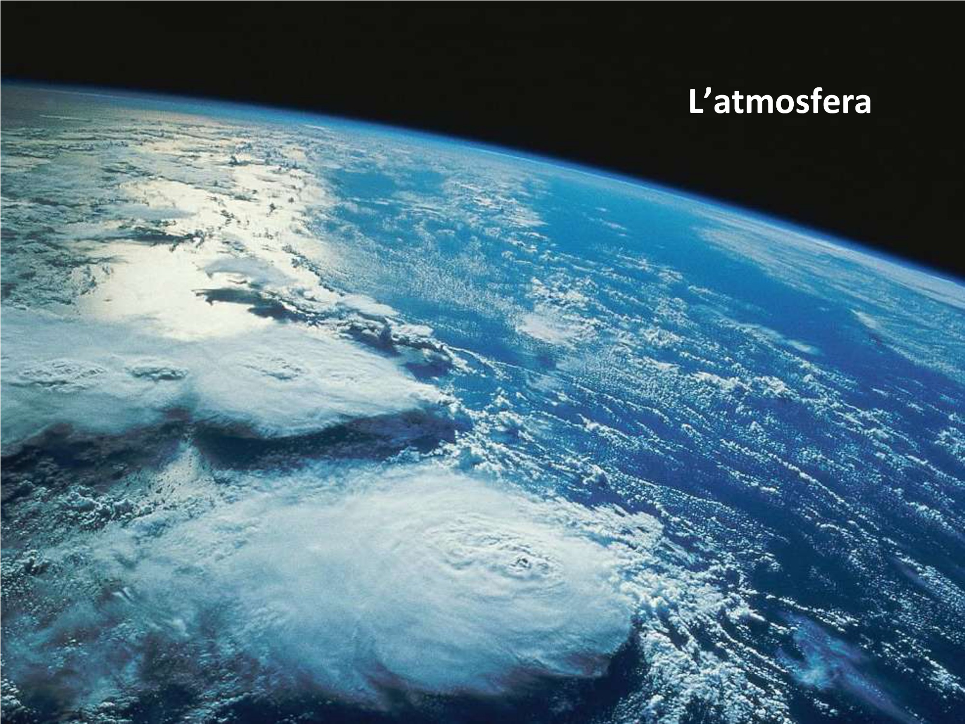
UN IMPORTANTE INVOLUCRO GASSOSO

Slide 2
L’atmosfera
è un miscuglio di gas: azoto, ossigeno, anidride carbonica e gas rari, misti a vapore acqueo e pulviscolo atmosferico
AZOTO: “privo di vita” → riduce gli effetti dell’ossigeno, altamente infiammabile
OSSIGENO: indispensabile per vivere. Prodotto dalla fotosintesi clorofilliana.
ANIDRIDE CARBONICA 0,04% prodotta dagli esseri viventi e utilizzata dalle piante per svolgere la fotosintesi clorofilliana.

Slide 3
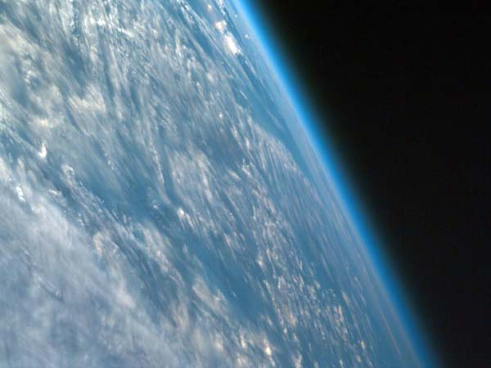
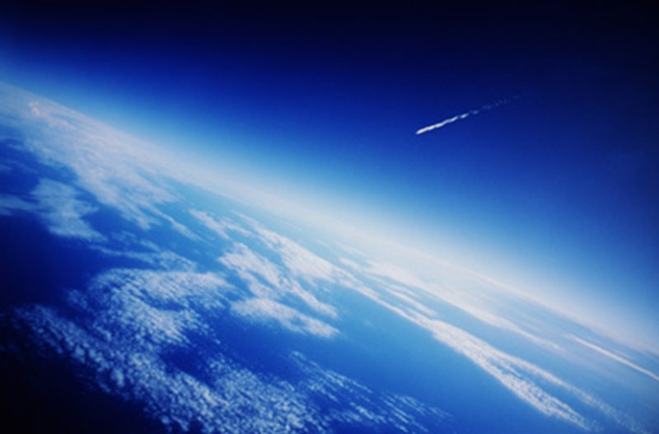
L’atmosfera …
PERMETTE LA VITA grazie all’ossigeno e all’anidride carbonica
PROTEGGE LA VITA dalle radiazioni ultraviolette del Sole
FA DA SCUDO alle meteore disintegrandole
PERMETTE le comunicazioni delle onde radio
MANTIENE E DISTRIBUISCE il calore sulla Terra, evitando forti escursioni termiche

Slide 4
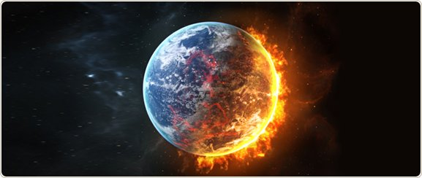
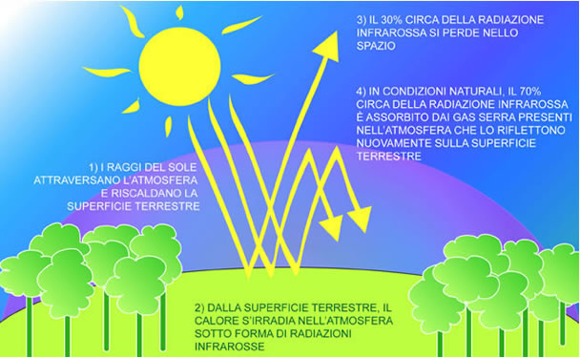
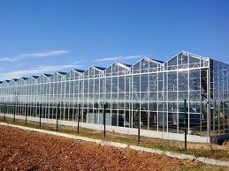
EFFETTO SERRA: che cos’è
SURRISCALDA-MENTO DEL PIANETA
CHE COS’È?
http://www.youtube.com/watch?v=D_ElsAGzT2A

Slide 5
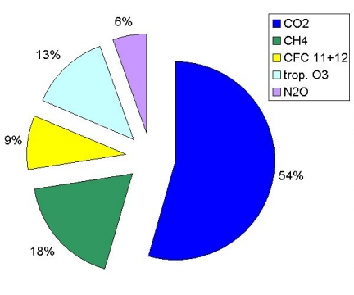
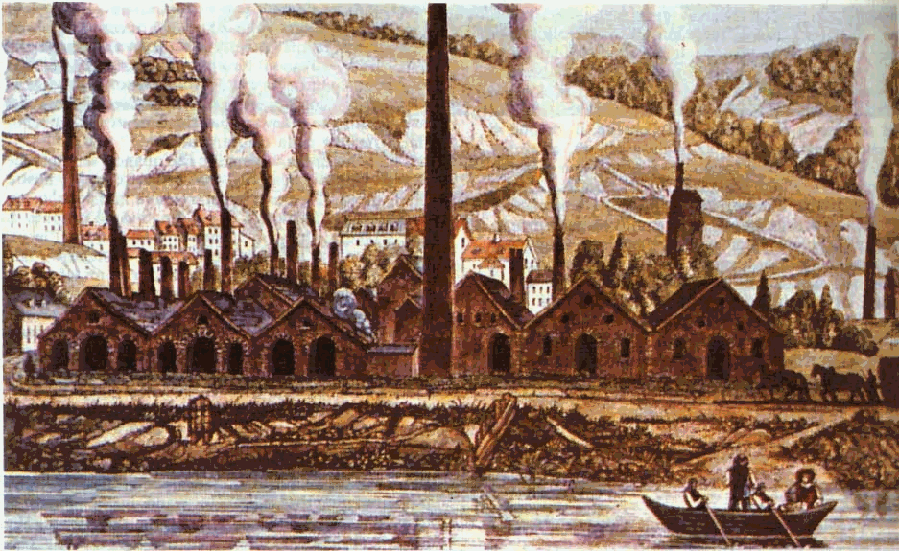
EFFETTO SERRA: le cause
I GAS SERRA sono quei gas presenti in atmosfera che sono trasparenti alla radiazione solare in entrata sulla Terra ma riescono a trattenere la radiazione infrarossa emessa dalla superficie terrestre.
RIVOLUZIONE INDUSTRIALE
Anidride carbonica
Metano
Clorofluorocarburi
Protossido di azoto

Slide 6
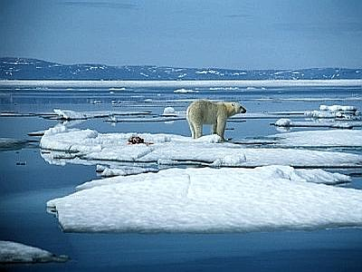
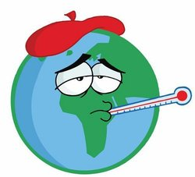
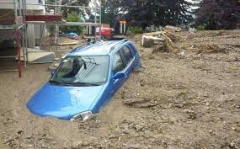
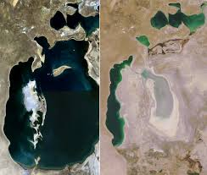
EFFETTO SERRA:le conseguenze
Aumento temperatura terrestre
Fusione ghiacciai
Nubifragi uragani alluvioni
Sconvolgimento ecosistemi

Slide 7
EFFETTO SERRA:i rischi per il futuro
Si prevede in questo secolo un aumento della temperatura da 1,5° a 5° C.
UN VERO DISASTRO
Ulteriore ritiro ghiacciai
Avanzata dei deserti
Aumento malattie
Aumento livello del mare
(9-98 cm)
Diminuzione disponibilità acqua

Slide 8

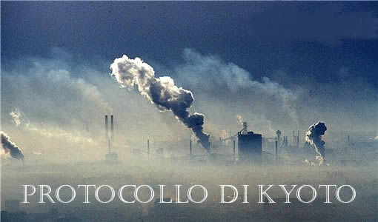
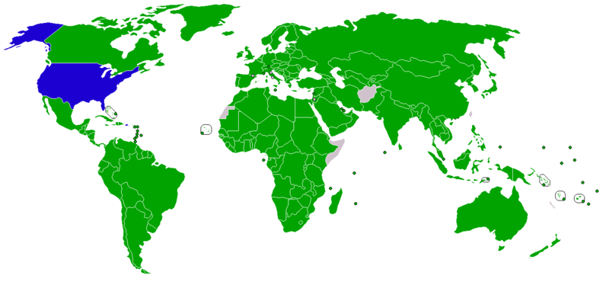
EFFETTO SERRA: qualche rimedio MA …
Dal 1997 al 2005 per entrare in vigore
Il trattato prevede l’obbligo di operare una riduzione delle emissioni di elementi d’inquinamento.
È stato esteso fino al 2020.
USA circa 36% emissioni C02

Slide 9
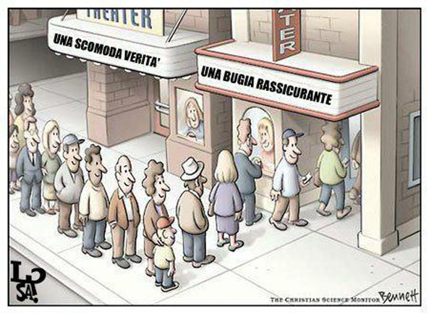
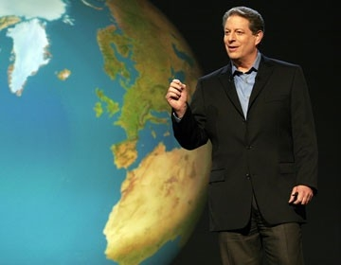
Una scomoda verità
Documentario del 2006 sul problema mondiale del riscaldamento globale.
AL GORE è un politico e ambientalista statunitense.
È stato il 45º Vicepresidente degli Stati Uniti d'America ed è stato insignito del Premio Nobel per la pace nel 2007 per il suo impegno in difesa dell'ambiente.
Il dipartimento dell'istruzione Britannica ha deciso che ogni scuola del Regno Unito riceverà una copia del film.
Le basi scientifiche su cui lo studio e la presentazione di Gore si fondano - cioè che il riscaldamento globale è un fenomeno reale e grave, e dovuto in massima parte alle attività umane - sono confermate da molteplici ricerche.

Slide 10
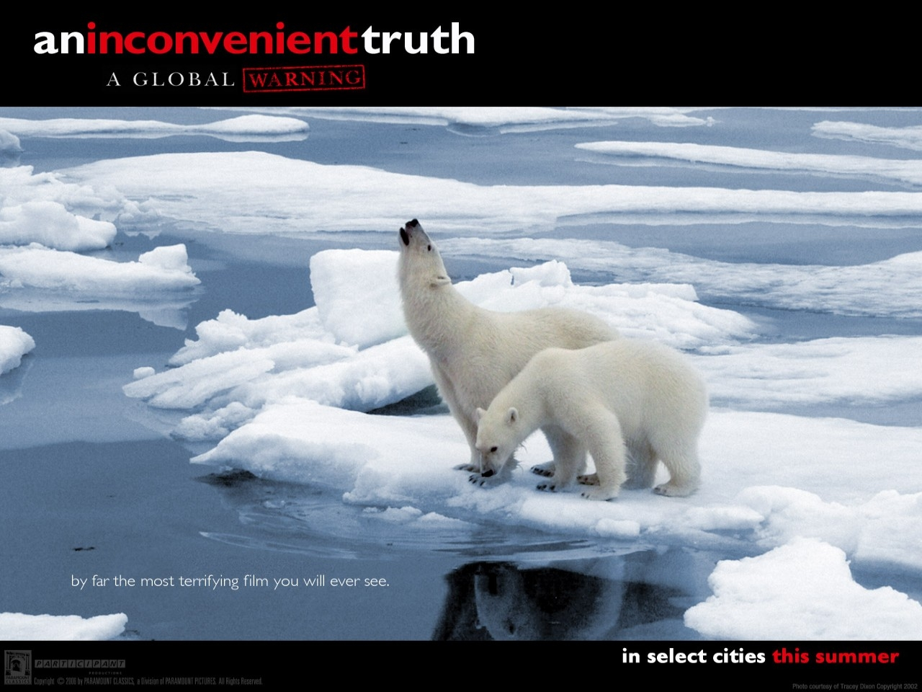
È difficile fa capire qualcosa a un uomo se il suo stipendio dipende proprio da questo suo non capire …
Incoraggia tutti quelli che conosci a vedere questo film
Impara più cose possibili sulla crisi climatica
Poi trasforma le conoscenze acquisite in azione
Quello che diamo per scontato potrebbe non essere qui per i nostri figli.
Se credi nella preghiera, prega che la nostra gente trovi la forza di cambiare
Le future generazioni potrebbero chiedersi “Cosa fecero i nostri genitori? Perché non si svegliarono quando ne ebbero l’occasione?” Dobbiamo ascoltare quella loro domanda. Ora!

Slide 11
GLI STRATI DELL’ATMOSFERA

Slide 12
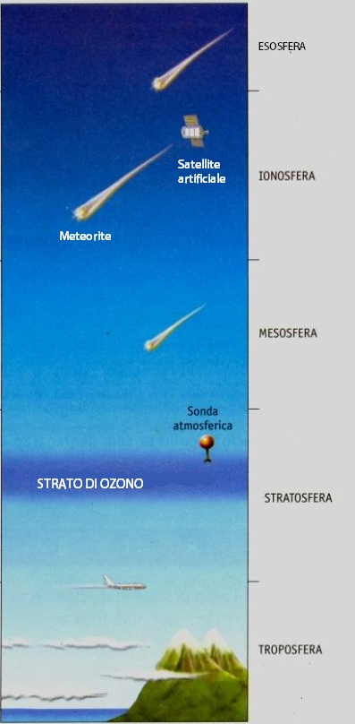
Parte più alta ed esterna, rappresenta il passaggio verso lo spazio interplanetario. La temperatura arriva a 2700°C.
500 km
Qui hanno origine le aurore boreali. Questo strato riflette le onde elettromagnetiche rendendo possibile la comunicazione fra luoghi molto distanti.
90 km
Raggiunge temperature fino a -100°C. Qui si accendono le meteore (frammento di cometa o asteroide, “stella cadente”).
50 km
Contiene l’ozonosfera, cioè uno strato di OZONO, un gas che assorbe molti raggi ultra violetti del sole, molto dannosi per l’uomo.
15 km
È la nostra aria, contiene il 75% di tutta la massa totale. Al di sopra di 4km nessuna forma di vita è possibile. Tropos significa movimento.

Slide 13
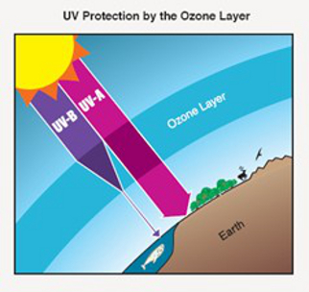
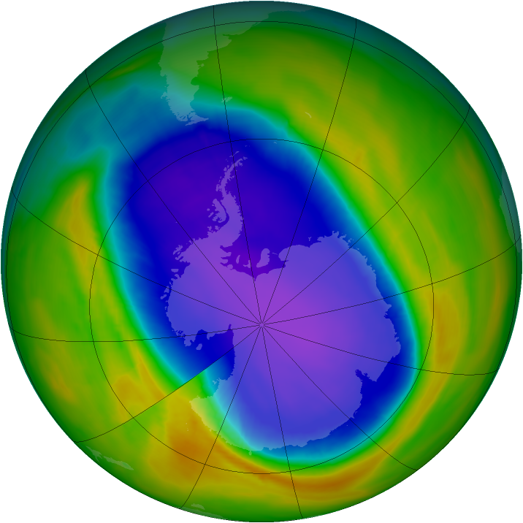
BUCO DELL’OZONO: che cos’è?
La stratosfera terrestre contiene una concentrazione alta di ozono (O3) un gas che rappresenta un vero e proprio schermo nei confronti delle pericolose radiazioni ultraviolette (raggi UV) provenienti dal sole.
Ogni anno, durante la primavera dell’emisfero australe, la concentrazione dell’ozono stratosferico nell’area situata in prossimità del Polo Sud diminuisce a causa di variazioni naturali. Purtroppo, a causa degli inquinanti rilasciati in atmosfera, sin dalla metà degli anni settanta questa periodica diminuzione è diventata sempre più grande, tanto da indurre a parlare del fenomeno come del “buco dell’ozono”→ assottigliamento dello strato di ozono

Slide 14
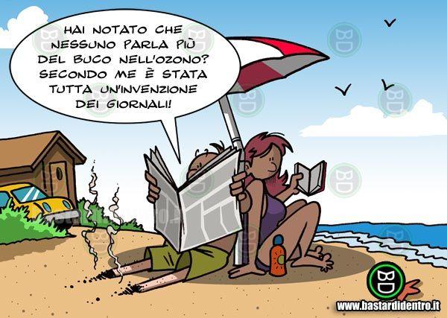
BUCO DELL’
OZONO: i rischi
Una riduzione dell’effetto schermante dell’ozono comporta un conseguente aumento dei raggi UV che giungono sulla superficie della Terra.
Nell’uomo l’eccessiva esposizione a questi raggi è correlata ad un aumento del rischio di cancro della pelle, inoltre i raggi ultravioletti possono causare una inibizione parziale della fotosintesi delle piante.

Slide 15
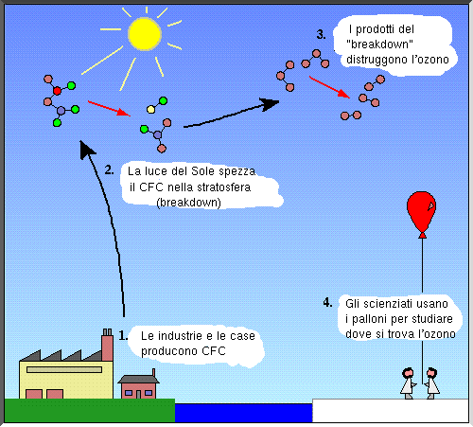
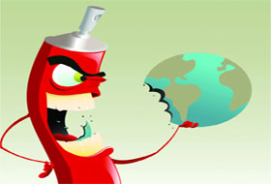
BUCO DELL’OZONO: le cause
Cosa ha provocato questo assottigliamento nello strato dell’ozono?
I clorofluorocarburi (CFC): composti chimici contenuti nelle bombolette spray e negli impianti refrigeranti ed utilizzati dagli anni ‘70 fino agli anni ‘90.
Queste particelle si dividono a contatto con i raggi del sole e “mangiano” le particelle di ozono.

Slide 16
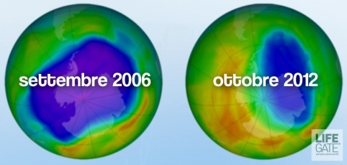
BUCO DELL’OZONO: risolto?
Fortunatamente questo fenomeno è in netto miglioramento.
I modelli di previsione dicono che il buco dell’ozono sopra l’Antartico si chiuderà nei prossimi decenni.﻿

Slide 17
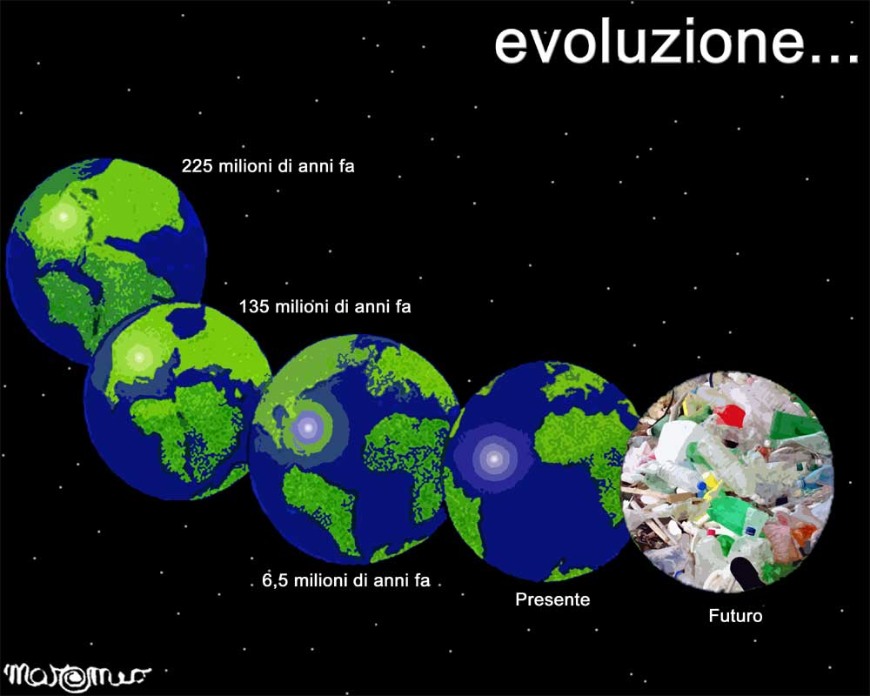

Slide 18
